Slide 1



系統運作中
139.0K+ 活躍會員
由 20+ AI 交易代理驅動 · 基準收益 4%+ 起 · 以推薦驅動成長
● $20 起存
● 免 KYC
● 24/7 提領
開啟 Mini App →
metatronics.global
2026

Slide 2


概覽
METATRONICS
內容一覽。
01
什麼是 METATRONICS？
06
被動收益潛力
02
適合誰？
07
可驗證的鏈上獲利
03
運作方式
08
夥伴收益潛力
04
交易實況 — 即時
09
專屬邀請
05
我們的不同之處？
metatronics.global
02 / 目錄

Slide 3
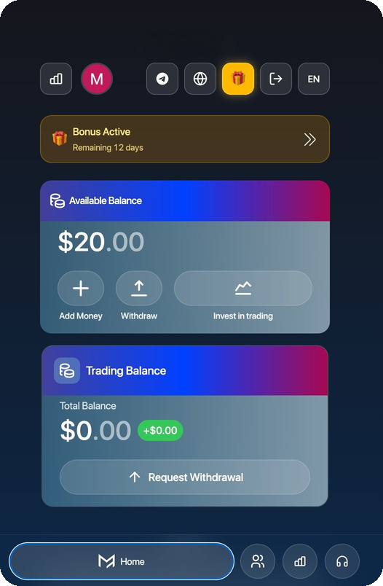

關於
METATRONICS
什麼是 METATRONICS？
METATRONICS 是一款 AI 驅動的加密貨幣交易產品，透過簡單的存款模式，讓一般使用者得以經由 Telegram 與網頁取得系統化交易策略。
它專為兩類人打造：希望被動參與演算法交易、卻不必自行操盤的人；以及希望透過推薦與團隊成長開創主動收入的網絡建構者。
@MetatronicsBot · metatronics.global
metatronics.global
03 / 定義

Slide 4
目標族群
METATRONICS
適合誰？
被動參與者
主動夥伴
希望存入資金，從 AI 驅動的交易活動中獲利。
希望建立團隊，從推薦與績效獎金中獲利。
被排除的投資人
加密貨幣使用者
被避險基金或量化產品拒於門外，仍想取得自動化策略。
希望要一套簡單模式 — 無鎖倉、無複雜性、無遊戲化機制。
metatronics.global
04 / 目標受眾

Slide 5
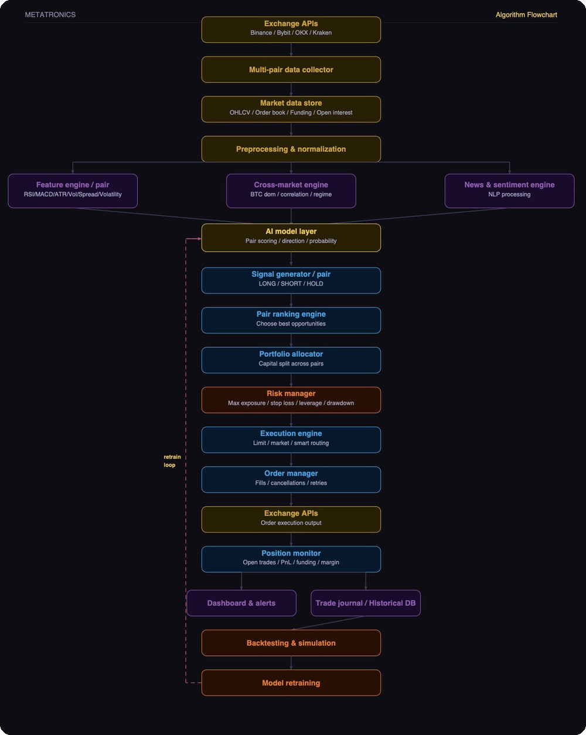
技術
METATRONICS
運作方式。
一套多層系統，擷取即時交易所數據並透過 AI 模型處理 — 依循機器學習、投資組合建構與執行品質的機構級邏輯。
流程階段
數據與 AI 核心
分析引擎
執行流程
風控與再訓練
20+
4
交易所
AI 層
24/7
運作
metatronics.global
05 / 技術邏輯

Slide 6
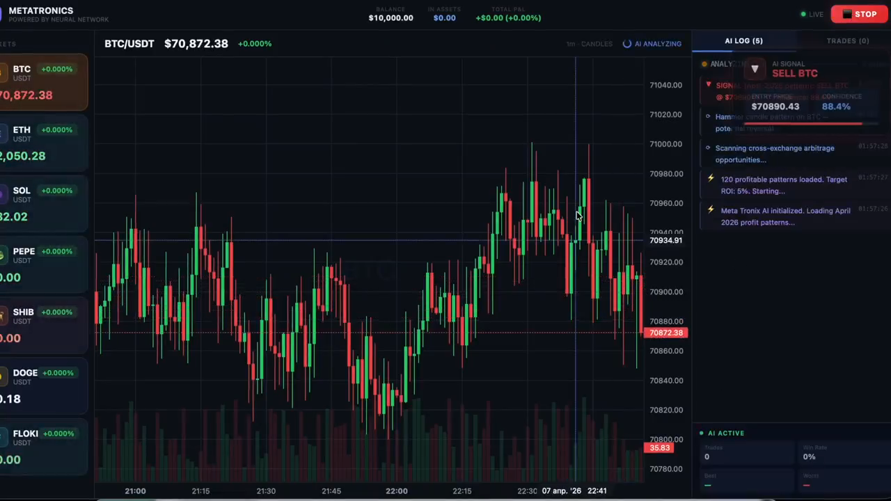
即時
METATRONICS
交易實況。
即時
即時交易實況錄影 · 完整內容請見 METATRONICS.GLOBAL
metatronics.global
06 / 即時交易

Slide 7
為何選擇我們
METATRONICS
我們的不同之處？
透明優先模式，營運原則清晰可見
進入門檻低 — 最低存款 $20
創辦團隊完全實名，真正當責
無提領上限 — 資金隨時可動用
每月收益報告，持續呈現績效
無鎖倉期，彈性最大化
直觀的存款與成長收益結構
透明的上市後收益遞減模式
metatronics.global
07 / 差異化優勢

Slide 8
被動模式
METATRONICS
使用者能賺多少？
4%+
~12%
20%
每月基準
平均目標
高峰月份
高峰
平均
基準
20%
16%
12%
8%
4%
1月
2月
3月
4月
5月
6月
7月
8月
9月
10月
11月
12月
目標收益每月 4–20%。報酬隨市場狀況、波動性、流動性與模型調適而變動。
metatronics.global
08 / 被動報酬

Slide 9
佐證
METATRONICS
數字比言語更響亮。
已公布
鏈上
即時
每月損益
交易紀錄
數據更新
交易終端 — 每月損益
示範數據
日期
交易對
類型
P&L
狀態
日期
交易對
類型
P&L
狀態
Apr 01
BTC/USDT
LONG
+$3,412
PROFIT
Apr 08
SOL/USDT
SHORT
+$1,560
PROFIT
Apr 02
ETH/USDT
SHORT
+$1,820
PROFIT
Apr 09
BNB/USDT
LONG
+$3,220
PROFIT
Apr 03
SOL/USDT
LONG
-$640
LOSS
Apr 10
BTC/USDT
LONG
-$480
LOSS
Apr 04
BNB/USDT
LONG
+$2,105
PROFIT
Apr 11
ETH/USDT
SHORT
+$2,890
PROFIT
Apr 05
BTC/USDT
SHORT
+$4,775
PROFIT
Apr 12
DOT/USDT
LONG
+$1,140
PROFIT
Apr 06
ETH/USDT
LONG
-$320
LOSS
Apr 13
BTC/USDT
LONG
+$5,330
PROFIT
Apr 07
ADA/USDT
LONG
+$890
PROFIT
Apr 14
SOL/USDT
SHORT
-$290
LOSS
metatronics.global
09 / 可驗證獲利

Slide 10
主動模式
METATRONICS
夥伴能賺多少？
以推薦驅動的成長模式，獎勵社群擴張。
聯盟結構 — 10 層
現金獎金
層級
佣金
週轉量
為高度活躍使用者提供高達 500,000 USDT 的豐厚現金獎勵。
01
10%
$100 存款
02
5%
$1,000 交易量
03
3%
$2,000 交易量
階級制度
內建階級制度，在使用者達成既定里程碑時給予獎勵。
04
2%
$3,000 交易量
05
1%
$4,000 交易量
06
1%
$5,000 交易量
KPI 獎金
07
0.5%
$6,000 交易量
為頂尖夥伴提供客製化的績效獎金。
08
0.5%
$7,000 交易量
09
0.5%
$8,000 交易量
10
0.5%
$10,000 交易量
$100 個人存款開啟第 1 層。團隊總交易量每達 $1,000 即解鎖 +1 層（最高 10 層）。
metatronics.global
10 / 推薦結構

Slide 11

加入我們
專屬邀請。
誠摯邀請您加入 METATRONICS — 讓演算法 24/7 全天候運作，您無須親力親為。
從 $20 開始
無鎖倉
區塊鏈驗證
最低存款
隨時提領
全面透明
metatronics.global
@MetatronicsBot
@metatronics_
METATRONICS · 2026

